Slide 1
Tiết 10,11 - Bài 5.
VỊ TRÍ TRÁI ĐẤT TRONG HỆ MẶT TRỜI. HÌNH DẠNG, KÍCH THƯỚC CỦA TRÁI ĐẤT

Slide 2
Bài 5. VỊ TRÍ TRÁI ĐẤT TRONG HỆ MẶT TRỜI. HÌNH DẠNG, KÍCH THƯỚC CỦA TRÁI ĐẤT
K Những điều em biết về Trái đất | W Những điều em muốn biết về Trái đất | L Những điều em học được sau bài học về Trái đất

Slide 3
Bài 5. VỊ TRÍ TRÁI ĐẤT TRONG HỆ MẶT TRỜI. HÌNH DẠNG, KÍCH THƯỚC CỦA TRÁI ĐẤT
K Những điều em biết về Trái đất | W Những điều em muốn biết về Trái đất | L Những điều em học được sau bài học về Trái đất
Là ngôi nhà chung của chúng ta Là hành tinh duy nhất có sự sống Trái Đất hình cầu Trái Đất vô cùng to lớn | Trái Đất được hình thành như thế nào Tại sao Trái Đất là hành tinh duy nhất có sự sống…

Slide 4
Bài 5. VỊ TRÍ TRÁI ĐẤT TRONG HỆ MẶT TRỜI. HÌNH DẠNG, KÍCH THƯỚC CỦA TRÁI ĐẤT
K Những điều em biết về Trái đất | W Những điều em muốn biết về Trái đất | L Những điều em học được sau bài học về Trái đất
Là ngôi nhà chung của chúng ta Là hành tinh duy nhất có sự sống Trái Đất hình cầu Trái Đất vô cùng to lớn | Trái Đất được hình thành như thế nào Tại sao Trái Đất là hành tinh duy nhất có sự sống… | Trái Đất có dạng hình cầu Kích thước rất lớn đứng thứ tư theo thứ tự từ nhỏ đến lớn trong Hệ Mặt Trời…..

Slide 5
Bài 5. VỊ TRÍ TRÁI ĐẤT TRONG HỆ MẶT TRỜI. HÌNH DẠNG, KÍCH THƯỚC CỦA TRÁI ĐẤT
TRÁI ĐẤT TRONG HỆ MẶT TRỜI

Slide 6
CẤU TRÚC NỘI DUNG BÀI HỌC
Vị trí Trái Đất trong Hệ Mặt Trời
Hình dạng và kích thước của Trái Đất
1
II

Slide 7
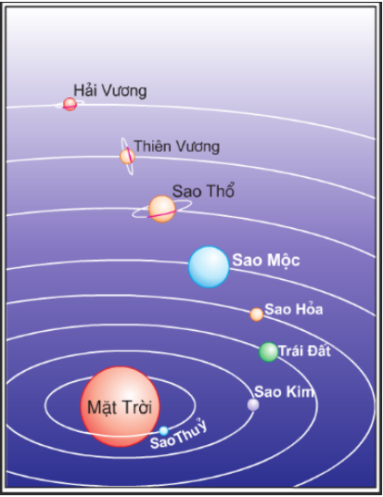
Bài 5. VỊ TRÍ TRÁI ĐẤT TRONG HỆ MẶT TRỜI. HÌNH DẠNG, KÍCH THƯỚC CỦA TRÁI ĐẤT
I. Vị trí của Trái Đất trong hệ Mặt Trời
Các hành tinh quay quanh Mặt Trời:
- Hải vương tinh
- Thiên vương tinh
- Thổ tinh
- Mộc tinh,
- Hỏa tinh
- Trái đất
- Kim tinh
- Thủy tinh

Slide 8
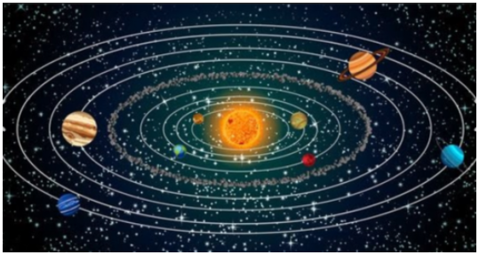
Bài 5. VỊ TRÍ TRÁI ĐẤT TRONG HỆ MẶT TRỜI. HÌNH DẠNG, KÍCH THƯỚC CỦA TRÁI ĐẤT
I. Vị trí của Trái Đất trong hệ Mặt Trời
-Trái Đất nằm ở vị trí thứ 3 theo thứ tự xa dần Mặt Trời
- Ý nghĩa: Khoảng cách từ Trái Đất đến Mặt Trời là khoảng cách lí tưởng giúp cho Trái Đất nhận được lượng nhiệt và ánh sáng phù hợp để sự sống có thề tồn tại và phát triền

Slide 9
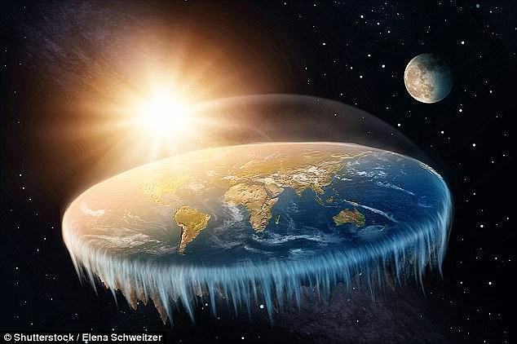
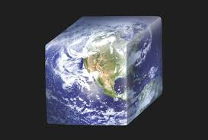
II. Hình dạng và kích thước Trái Đất
Từ thời Hy Lạp cổ đại cho đến tận thế kỉ XVI, người ta tin rằng Trái Đất là một mặt phẳng, Trái Đất đứng yên, là trung tâm của Vũ Trụ, Mặt Trời, Mặt Trăng và các thiên thể khác quay quanh Trái Đất.

Slide 10
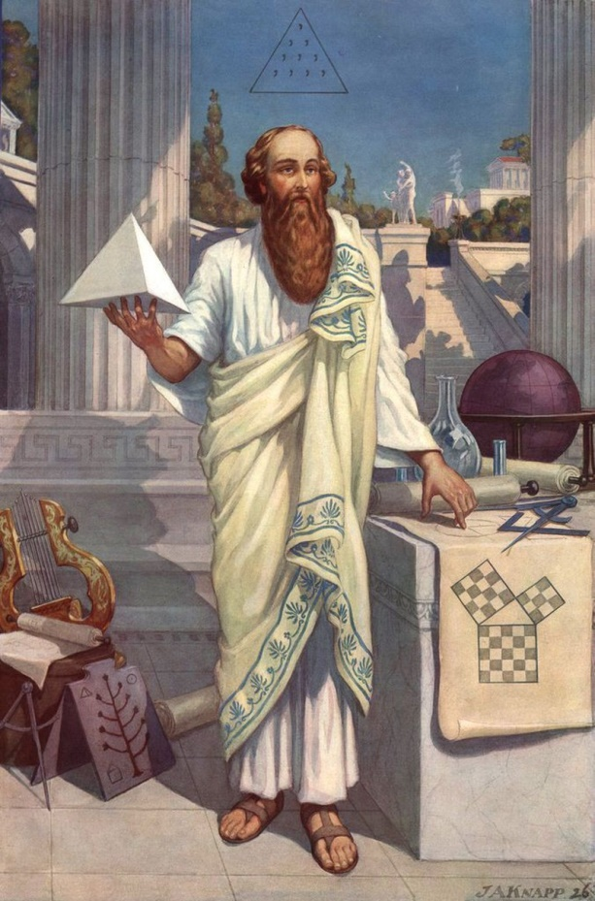
Nhà thiên văn học Pi-ta-go
Ông cho rằng Trái Đất có hình cầu và nằm ở tâm vũ trụ.

Slide 11
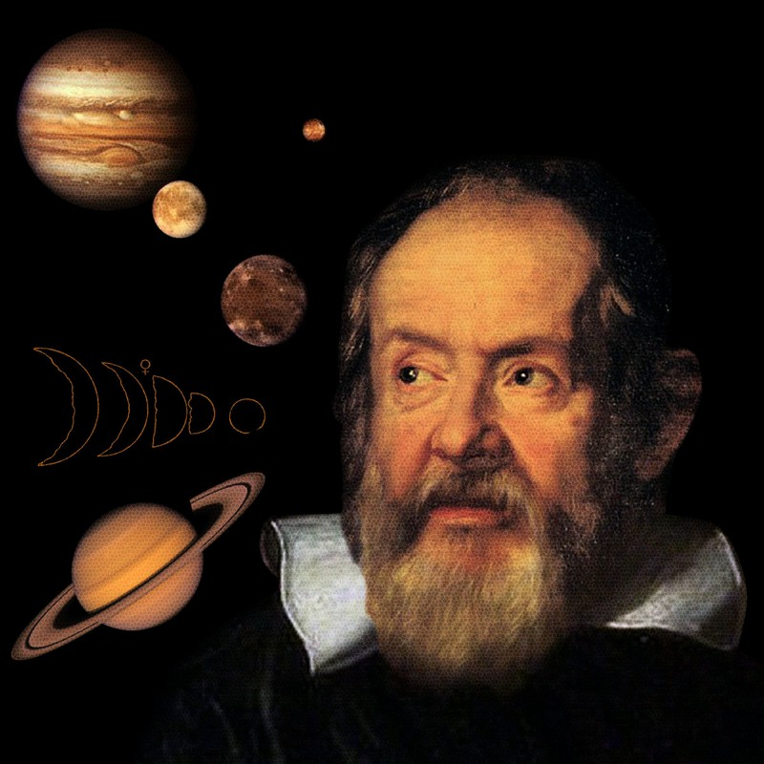
Nhà thiên văn học Ga-li-lê
Dù sao thì Trái Đất vẫn quay. Khẳng định Trái Đất tròn và quay quanh Mặt Trời.

Slide 12
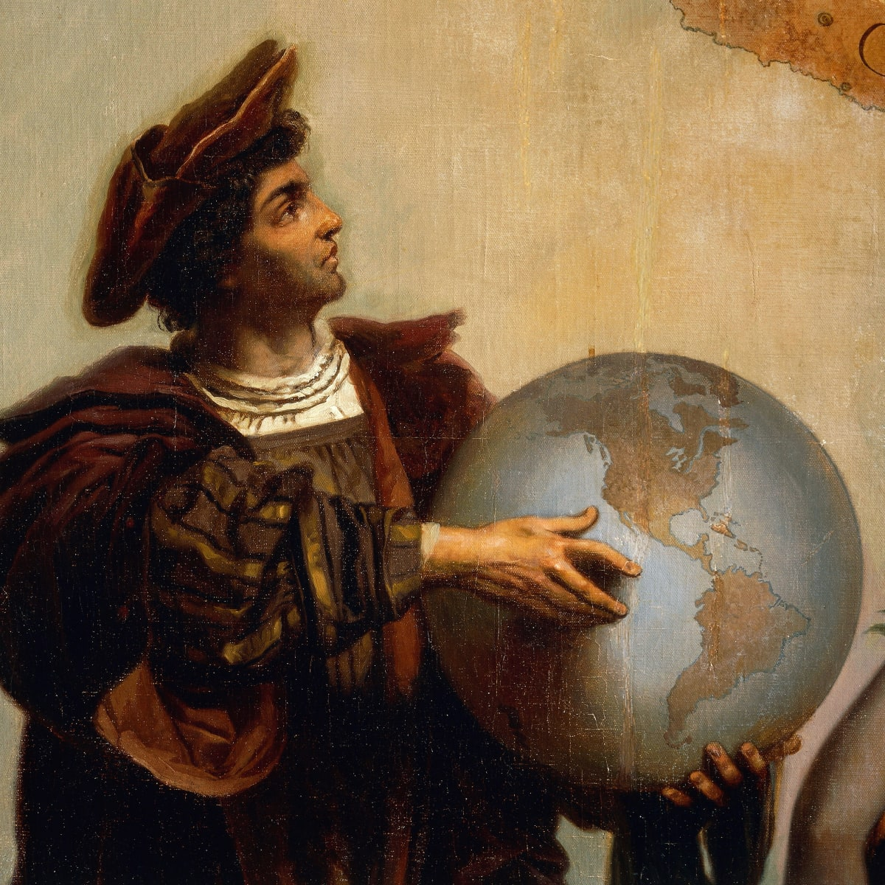
Nhà hàng hải người Ý : Cô-lôm-bô
Những cuộc phát kiến địa lý của nhà hàng hải Cô-lôm-bô đã chứng minh Trái Đất hình cầu.

Slide 13
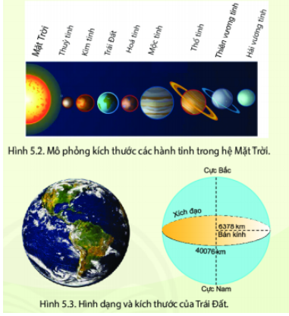
Bài 5. VỊ TRÍ TRÁI ĐẤT TRONG HỆ MẶT TRỜI. HÌNH DẠNG, KÍCH THƯỚC CỦA TRÁI ĐẤT
II. Hình dạng, kích thước cùa Trái Đất
HS quan sát H5.3 và thông tin trong bài, em hãy:
- Cho biết:
+ Hình dạng của Trái Đất.
+ Độ dài của bán kính Trái Đất tại Xích đạo.
+ Độ dài đường Xích đạo

Slide 14
Bài 5. VỊ TRÍ TRÁI ĐẤT TRONG HỆ MẶT TRỜI. HÌNH DẠNG, KÍCH THƯỚC CỦA TRÁI ĐẤT
II. Hình dạng, kích thước cùa Trái Đất
-Trái đất có dạng hình cầu với kích thước lớn
- Độ dài bán kính của Trái đất là 6378 km
- Độ dài đường xích đạo là 40076 km

Slide 15
Bài 5. VỊ TRÍ TRÁI ĐẤT TRONG HỆ MẶT TRỜI. HÌNH DẠNG, KÍCH THƯỚC CỦA TRÁI ĐẤT
II. Hình dạng, kích thước cùa Trái Đất
Nhận xét về kích thước của Trái Đất so với các hành tinh khác trong hệ Mặt Trời.
Trong hệ mặt trời Trái Đất có kích thước đứng thứ IV theo thứ tự từ nhỏ đến lớn so với các hành tinh khác.

Slide 16
Bài 5. VỊ TRÍ TRÁI ĐẤT TRONG HỆ MẶT TRỜI. HÌNH DẠNG, KÍCH THƯỚC CỦA TRÁI ĐẤT
II. Hình dạng, kích thước của Trái Đất
-Trái Đất có dạng hình cầu.
-Trái Đất có bán kính Xích đạo là 6 378 km, diện tích bề mặt là 510 triệu km2.
Ý nghĩa: Nhờ có kích thước và khối lượng đủ lớn, Trái Đất đã tạo ra lực hút giữ được các chất khí làm thành lớp vỏ khí bảo vệ mình.

Slide 17
Bài 5. VỊ TRÍ TRÁI ĐẤT TRONG HỆ MẶT TRỜI. HÌNH DẠNG, KÍCH THƯỚC CỦA TRÁI ĐẤT
Hãy lập sơ đồ hệ thống hoá kiến thức về hình dạng, kích thước và vị trí của Trái Đất trong hệ Mặt Trời

Slide 18
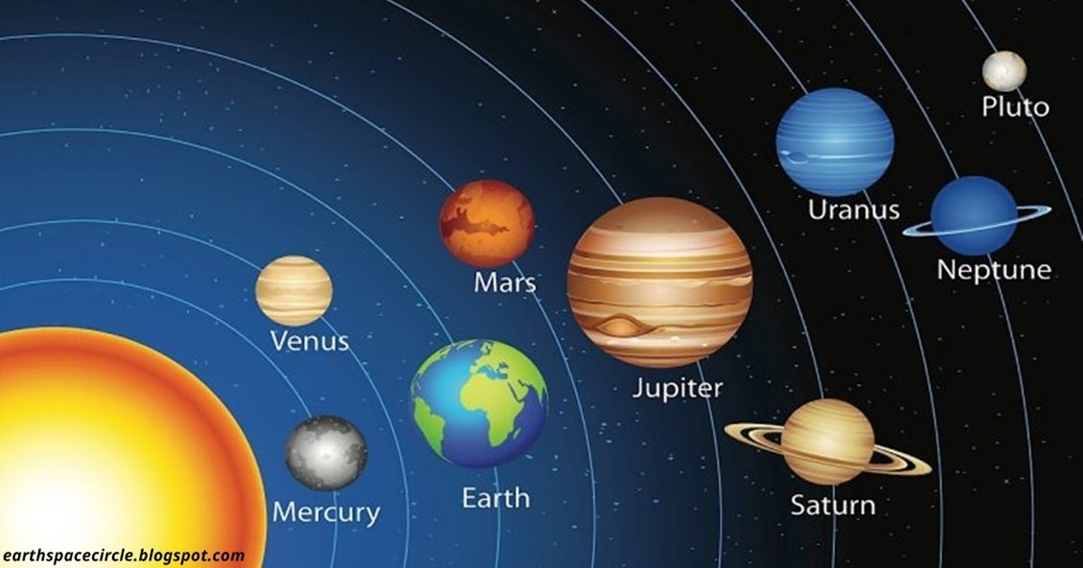
Bài 5. VỊ TRÍ TRÁI ĐẤT TRONG HỆ MẶT TRỜI. HÌNH DẠNG, KÍCH THƯỚC CỦA TRÁI ĐẤT
II. Hình dạng, kích thước cùa Trái Đất

Slide 20
Hãy sưu tầm một số thông tin và hình ảnh về Trái Đất hoặc hệ Mặt Trời
Trái Đất ở những vị trí khác nhau

Slide 21
Hãy sưu tầm một số thông tin và hình ảnh về Trái Đất hoặc hệ Mặt Trời
Trường hấp dẫn của Mặt Trời và Trái Đất tạo ra điểm Lagrange, nơi được cho là cân bằng hấp dẫn

Slide 22
Câu 1. Trái đất có dạng hình gì?
A. cầu
B. vuông.
C. tròn
D. bầu dục

Slide 23
Câu 2. Bán kính Trái Đất tại xích đạo có độ dài là ?
A. 6377km
B. 6378km
C. 6379km
D. 6380km

Slide 24
Câu 3. Diện tích bề mặt Trái Đất lên đến hơn
A. 510 triệu km²
B. 520 triệu km²
C. 530 triệu km²
D. 540 triệu km².

Slide 25
Câu 4. Ai đã làm cho mọi người tin rằng Trái Đất hình cầu khi vượt Đại Tây Dương, khám phá ra Châu Mỹ ?
A. Pi-ta-go
B. Ga-li-le
C. Cô-lôm-bô
D. Niu-tơn

